Slide 1


Konjunkturläget december 2024
Återhållsamma hushåll fördröjer återhämtningen
Ylva Hedén Westerdahl, 20 december 2024

Slide 2
Återhållsamma hushåll fördröjer återhämtningen
Lågkonjunkturen fördjupas och återhämtningen inleds under 2025
Lågkonjunktur till och med 2026
Svag konjunktur i euroområdet dämpar tillväxten i exporten
Arbetslösheten har stigit och ligger kvar på 8,5 procent nästan hela 2025
Riksbanken sänker räntan successivt till 1,5 procent

Slide 3
Barometerindikatorn oförändrad sedan november
Indikatorer
Nettotal, säsongsrensade månadsvärden
Källa: Konjunkturinstitutet.

Slide 4
Återhållsamma och försiktiga hushåll
Hushållens syn på sin egen ekonomi
Nettotal, säsongsrensade månadsvärden
Källa: Konjunkturinstitutet.

Slide 5
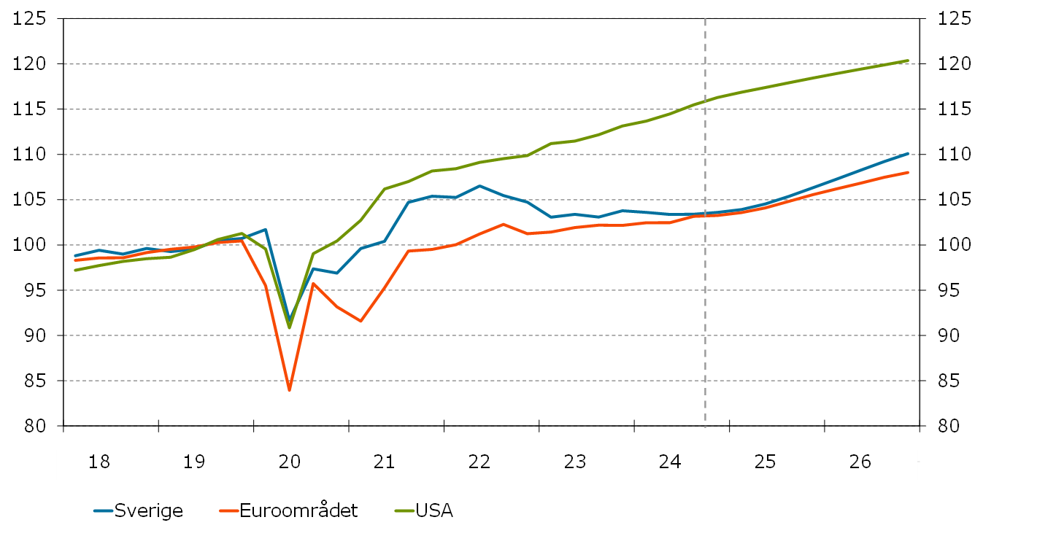
Svag konsumtionsutveckling även i euroområdet
Hushållens konsumtion i valda länder
Index 2019=100, säsongsrensade kvartalsvärden
Källor: OECD, Eurostat och SCB.

Slide 6
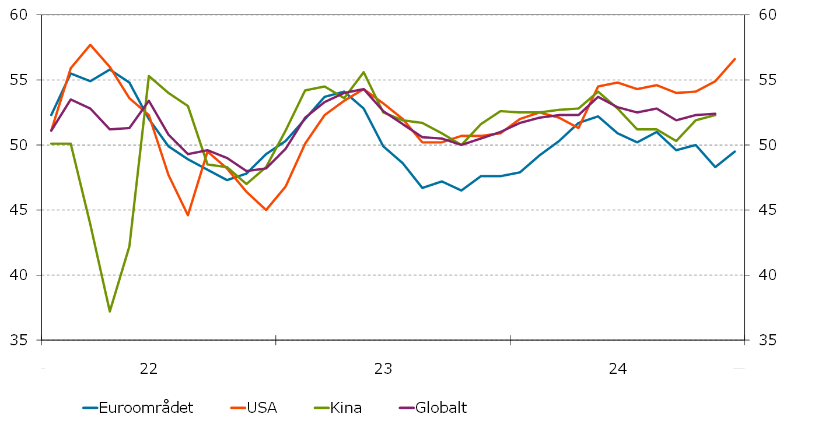
USA ser positivt på framtiden, medan synen är dyster i euroområdet
Sammanvägt inköpschefsindex i valda länder och regioner
Index, månadsvärden
Källa: S&P Global, J.P. Morgan och Macrobond.

Slide 7
Svagt i euroområdet – Tyskland tynger utvecklingen
BNP i valda länder
Antaganden om tillträdande amerikanska regeringens politik
  Höjda tullar mot Kina
  Skattesänkningar förlängs
  Skärpt invandringspolitik
Index 2019 kvartal 4=100, fasta priser, säsongsrensade kvartalsvärden
Källor: Nationella källor och Konjunkturinstitutet.

Slide 8
Svensk tillväxt tar fart under 2025 men lågkonjunkturen kvarstår 2026
Barometerindikatorn och BNP
Index medelvärde=100, månadsvärden respektive procentuell förändring, säsongsrensade kvartalsvärden. BNP-tillväxten var –8,2 procent det andra kvartalet 2020 och 4,9 procent det tredje kvartalet 2020.
Källor: Nationella källor, Macrobond och Konjunkturinstitutet.

Slide 9
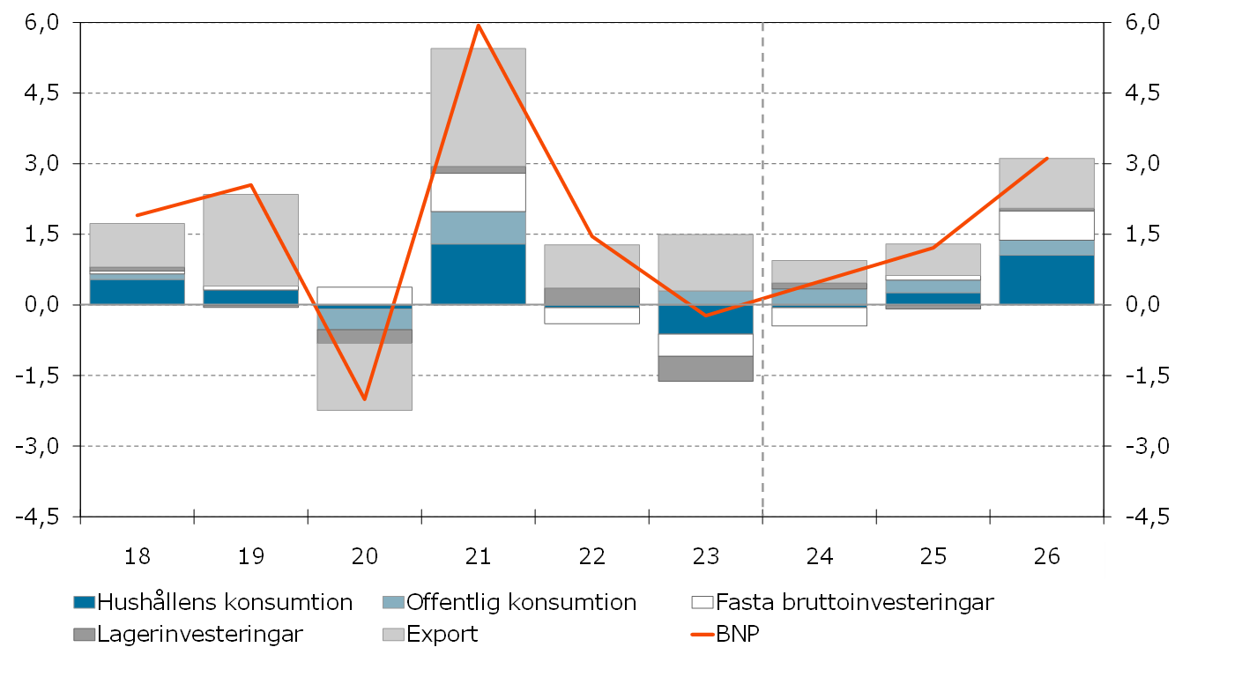
Svag ekonomisk aktivitet
Importjusterat bidrag till BNP-tillväxten
Procentuell förändring respektive procentenheter
Källor: SCB och Konjunkturinstitutet.

Slide 10
Försvarssatsningar leder till stark tillväxt i offentlig konsumtion
Bidrag till offentlig konsumtionstillväxt
Procentuell förändring respektive procentenheter
Källor: SCB och Konjunkturinstitutet.

Slide 11
Sysselsättningen har påverkats negativt av den svaga ekonomiska aktiviteten
Bidrag till sysselsättningstillväxten
Procentuell förändring
Källor: SCB och Konjunkturinstitutet.

Slide 12
Hög arbetslöshet – kvar på 8,5 procent nästa år
Arbetslöshet och jämviktsarbetslöshet
Säsongsrensade kvartalsvärden
Källor: SCB och Konjunkturinstitutet.

Slide 13
Löneökningstakten växlar ner
Löneökningstakt i hela ekonomin
Kalenderkorrigerad årstakt
Källor: Medlingsinstitutet och Konjunkturinstitutet.

Slide 14
KPIF-inflationen lägre än 2 procent både 2025 och 2026
Direkt bidrag till KPIF-inflationen
Procentenheter respektive årlig procentuell förändring, kvartalsvärden
Källor: SCB och Konjunkturinstitutet.

Slide 15
Offentliga finanserna påverkas av lågkonjunkturen
Offentliga sektorns finansiella sparande
Procent av BNP respektive potentiell BNP
Källor: SCB och Konjunkturinstitutet.

Slide 16
Riksbanken sänker räntan successivt till 1,5 procent
Styrränta
Procent, månadsvärden
Källor: Nasdaq OMX, Riksbanken, Macrobond och Konjunkturinstitutet.

Slide 17

Risker till prognosen
Hushållens konsumtion
Utvecklingen i euroområdet
Utvecklingen i USA

Slide 18

Prognosen i sammandrag
Årlig procentuell förändring respektive procent (KL september)
 | Genomsnitt (2000-2023) | 2024 | 2025 | 2026
Världens BNP | 3,5 | 2,8 (3,1) | 2,8 (3,0) | 3,0 (3,0)
BNP | 2,1 | 0,5 (0,7) | 1,2 (1,8) | 3,1 (3,0)
Arbetslöshet¹ | 7,4 | 8,4 (8,3) | 8,5 (8,2) | 8,2 (7,8)
KPIF | 2,0 | 1,9 (1,8) | 1,7 (1,4) | 1,5 (1,8)
Timlön² | 3,0 | 4,0 (4,0) | 3,5 (3,6) | 3,4 (3,5)
Styrränta³ | 1,5 | 2,8 (3,0) | 1,5 (1,8) | 1,5 (2,0)
Strukturellt sparande⁴ | -0,1 | 0,2 (0,4) | 0,0 (0,0) | -0,4 (0,3)
BNP-gap⁵ | -0,3 | -2,2 (-2,0) | -2,2 (-1,6) | -1,0 (-0,3)
¹ Procent av arbetskraften. ² Konjunkturlöner. ³ Vid årets slut. ⁴ Procent av potentiell BNP. ⁵ Procent av potentiell BNP.

